Slide 1
移动行为分析 -行洞
陈智聪 徐洪坚

Slide 2
基于iOS8.0 ，用Xcode 8开发
语言：Objective-C
分为三个模块：
核心功能：传感器实时信息、手机行为预测、动作行为预测、实时监测
步数： 将步数以图表展示出来
我的信息：即个人信息

Slide 3
模块一：
传感器信息，获取并展示手机陀螺仪、加速计等相关传感器信息。
移动行为预测应用：
应用一：
手机行为预测
预测用户操作手机行为，拿起、放下、摇晃等
应用二：
预测用户行为
预测用户静止、走动、奔跑等行为
应用三：
综合应用
展示用户当前实时动作信息，行动速度、走的步数、状态等

Slide 4
模块二：
用户步数信息：
统计并以数据、或图表等形式展示用户一段时间内（一天、一周、一个月、一年）的步数信息

Slide 5
模块三：
个人信息：
展示用户的个人信息，姓名、年龄、身高、体重信息

Slide 6
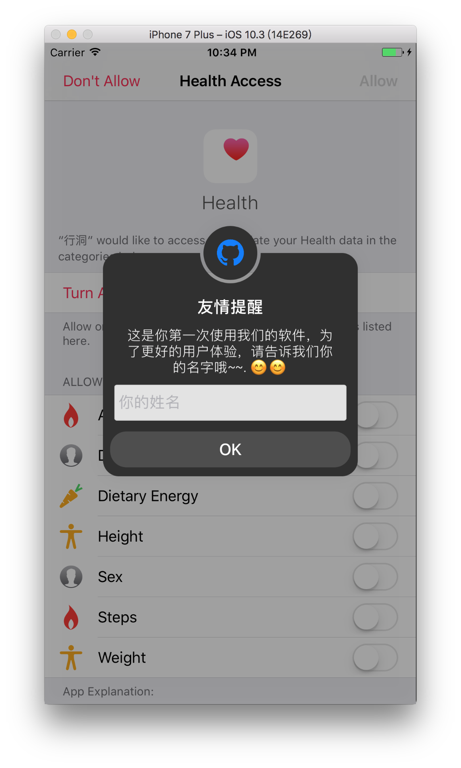
第一次打开的界面，输入名字和授权（获取软件所需的权限）

Slide 7
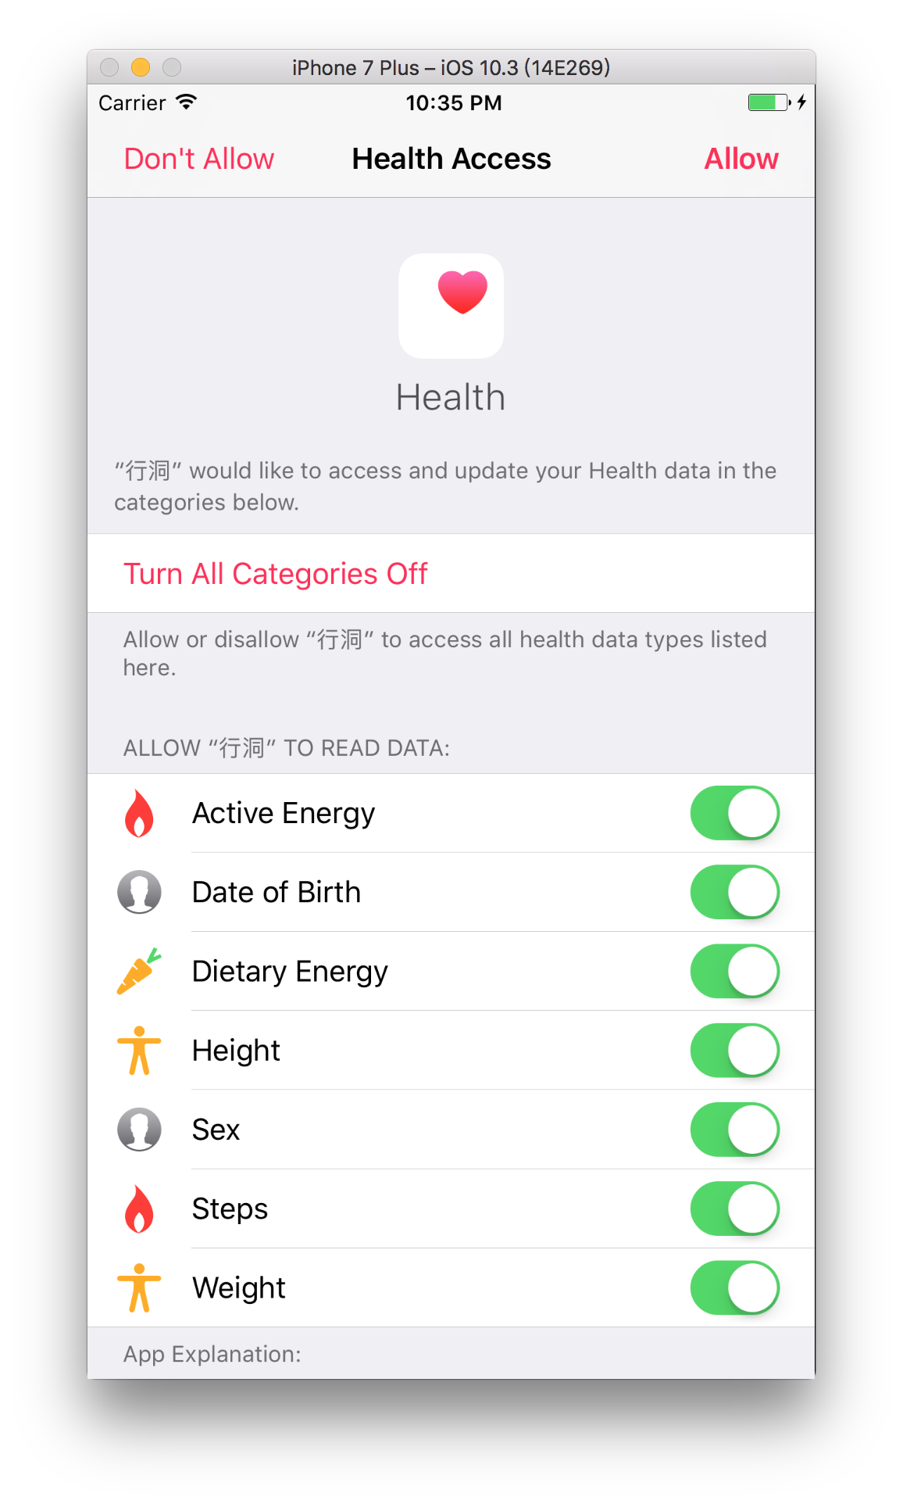
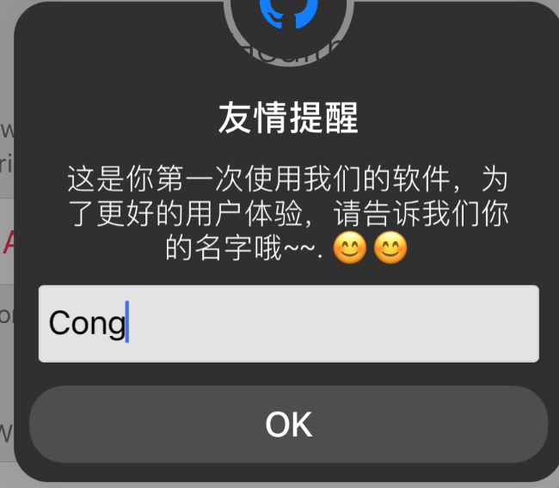
填入名字和勾选授权选项

Slide 8
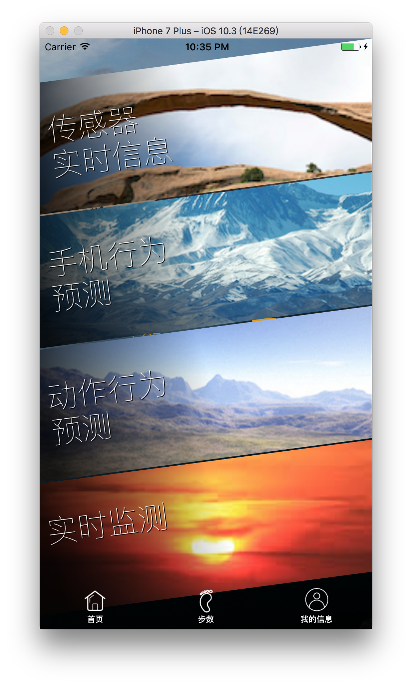
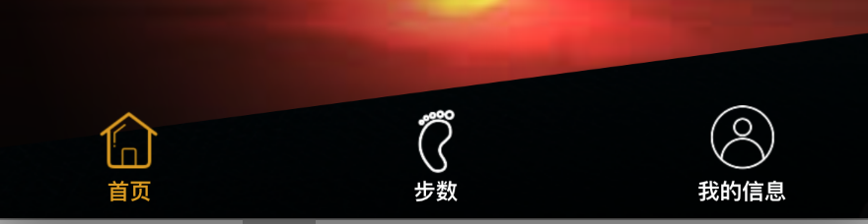

行洞的主界面 TabBar有三个按钮：首页、步数、我的信息。

Slide 9
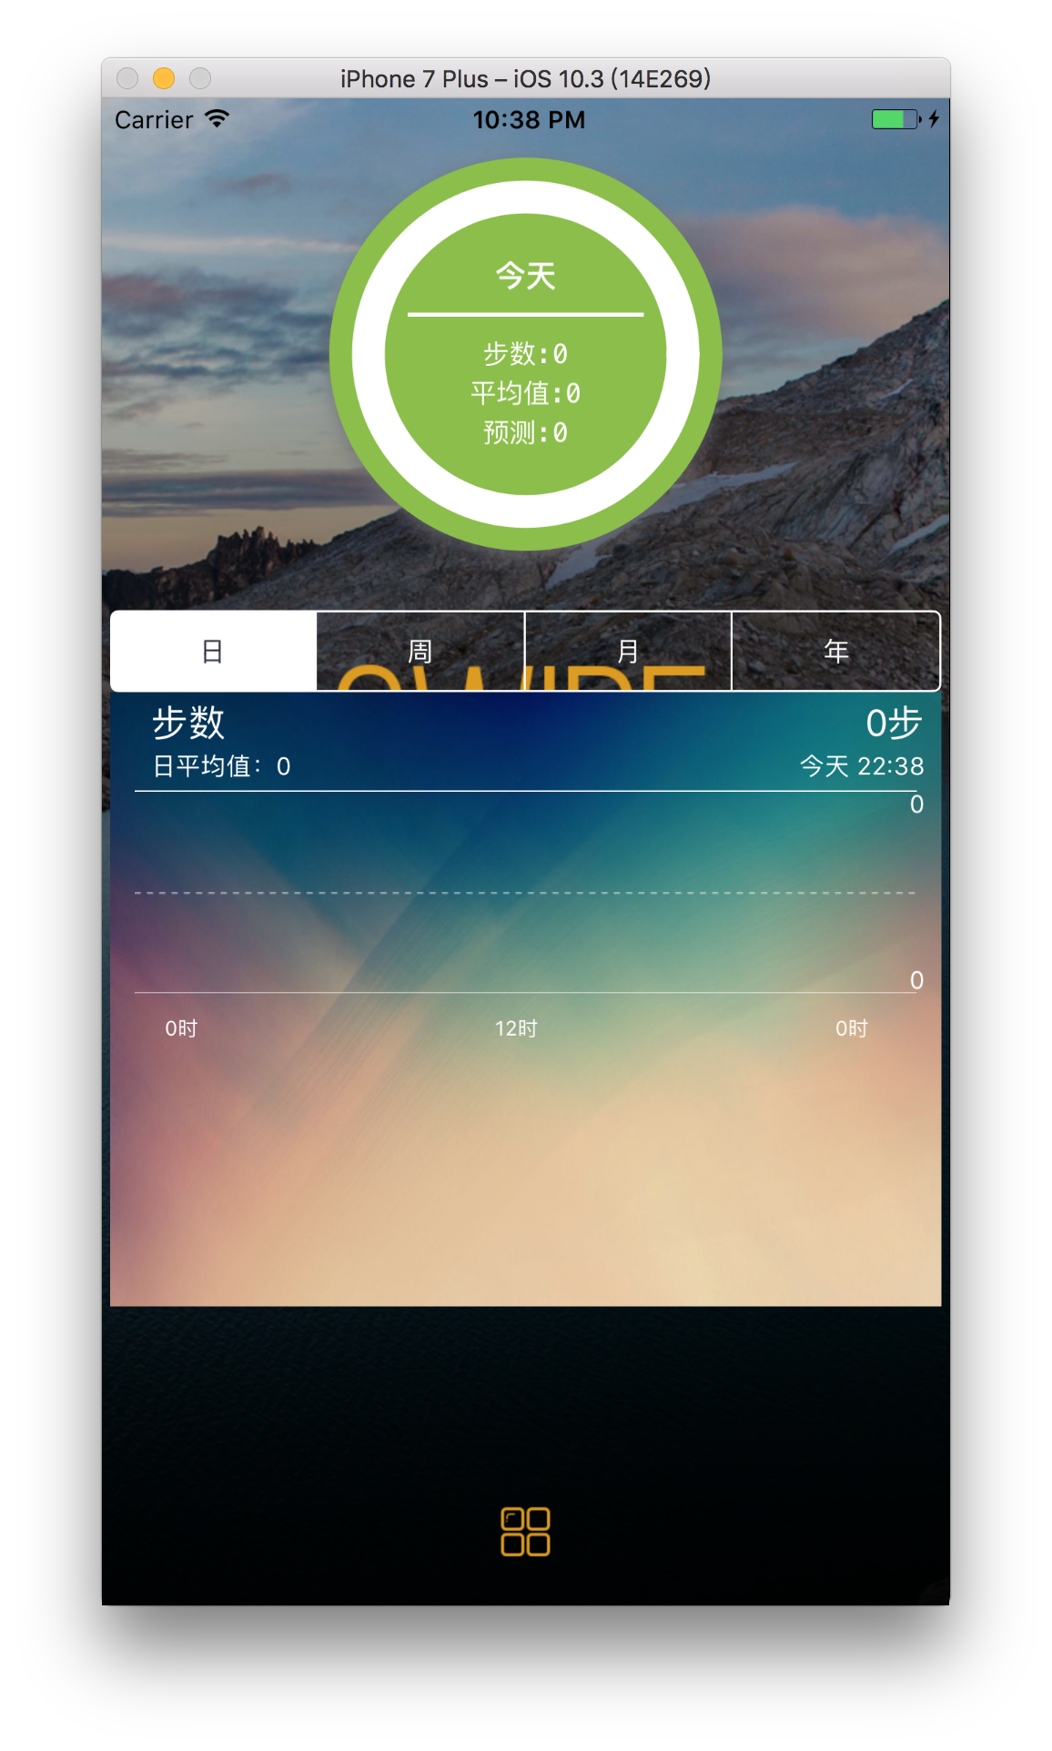
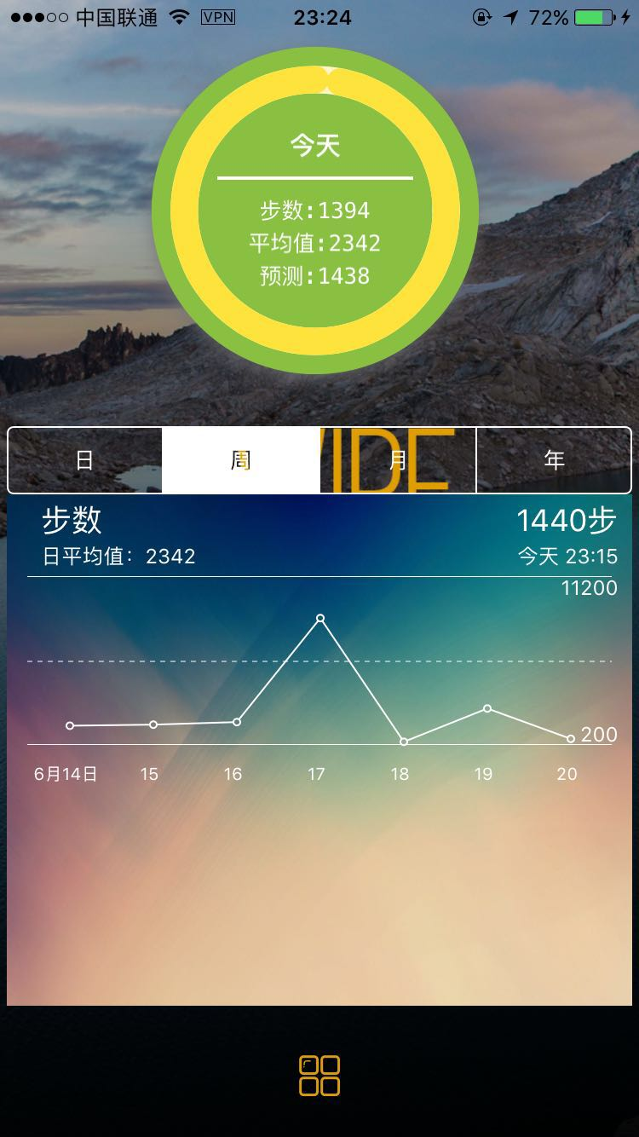
TabBar：步数界面 可以记录年月周日等步数数据，并且能以图表展示出来

Slide 10
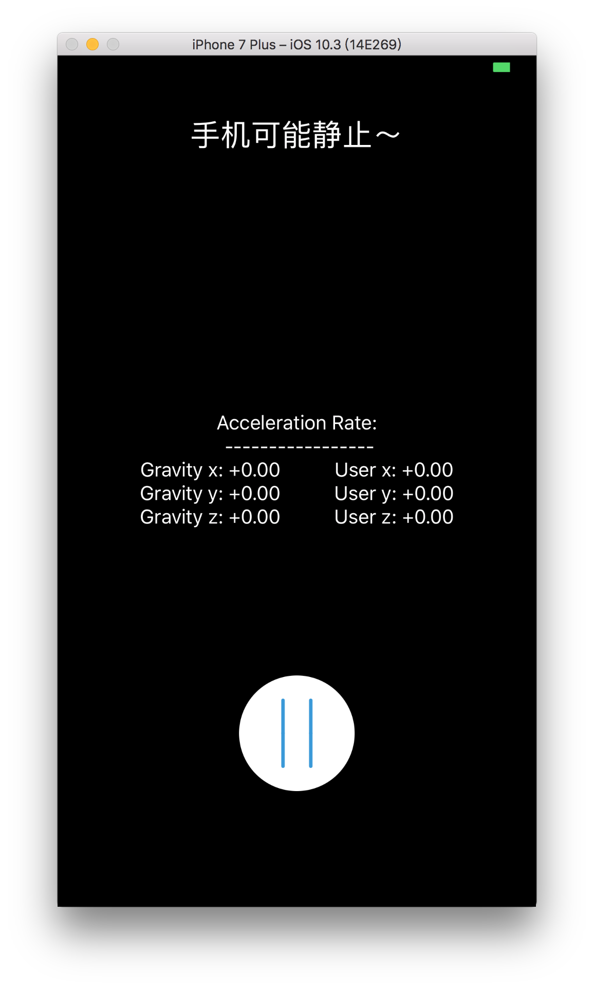
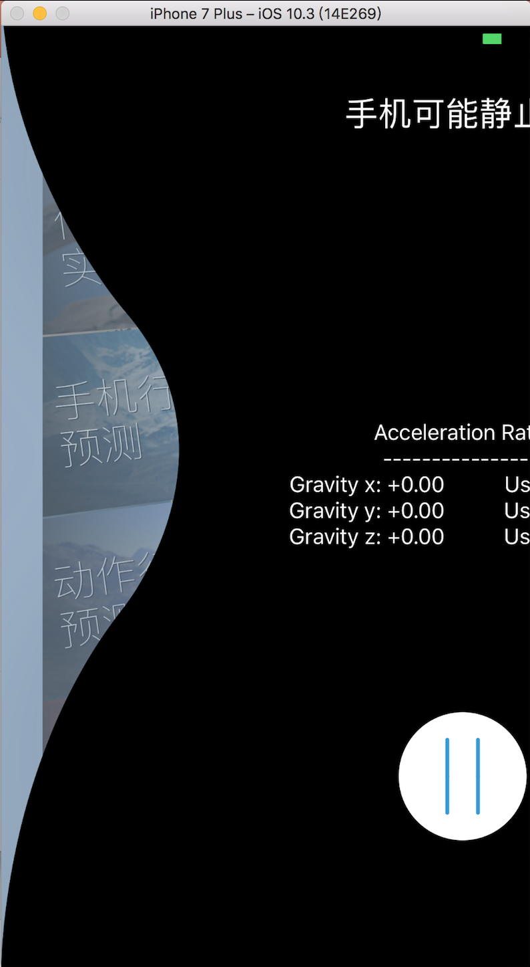
核心功能： 手机行为预测： 判断手机设备的状态 以及返回上一页的过渡动画

Slide 11
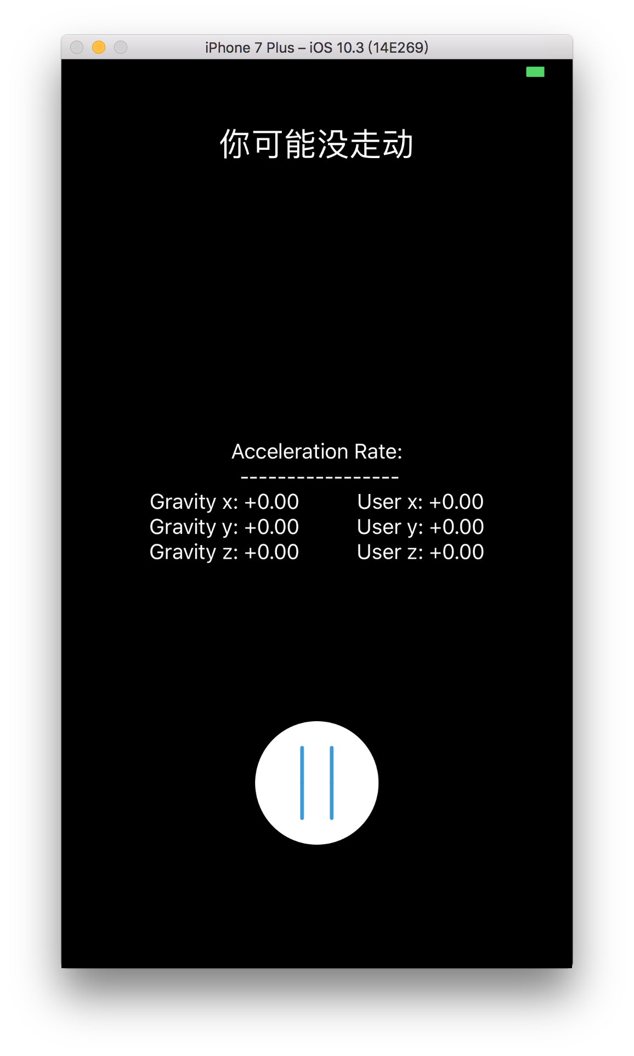
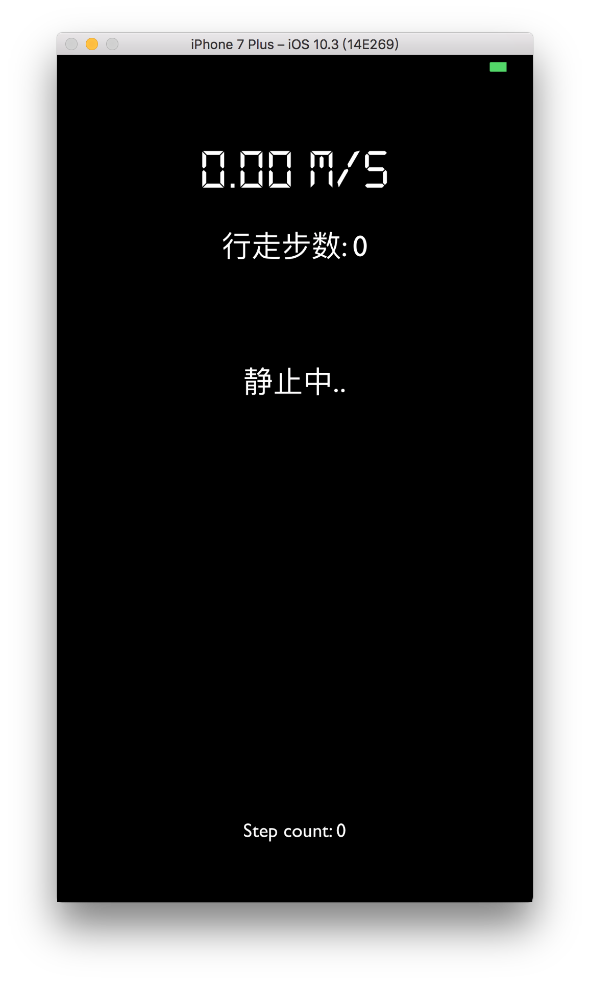
动作行为预测： 即判断人的动作 实时监测： 记录行走的步数

Slide 12
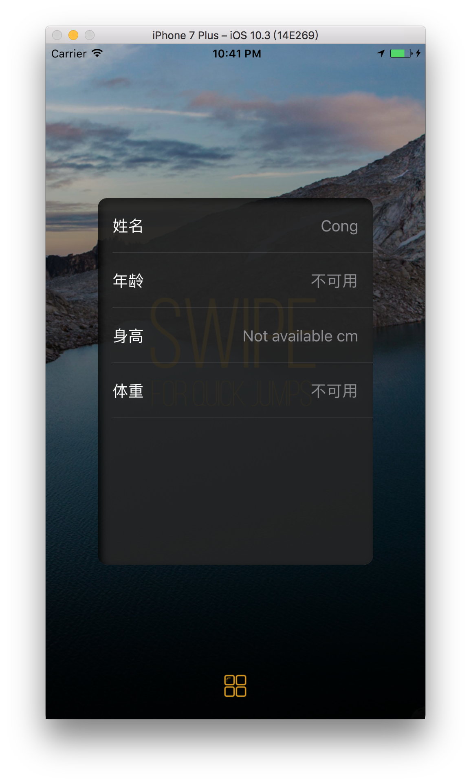
TabBar我的信息

